Slide 1



Controlling as a Management Function
الرقابة كوظيفة إدارية
MGM111
Principle of Management
Prepared by
المحاضرة التاسعة
Dr. Bothaina Mahmoud Fouad

Slide 2

Lec. 9
The main points:
Controlling Definition
Importance of Controlling
Types of Control
Scope of Control
Relationship between controlling and other managerial functions
تعريف الرقابة
أهمية الرقابة
أنواع الرقابة
نطاق الرقابة
العلاقة بين الرقابة والوظائف الإدارية الأخرى

Slide 3
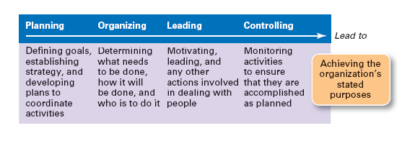
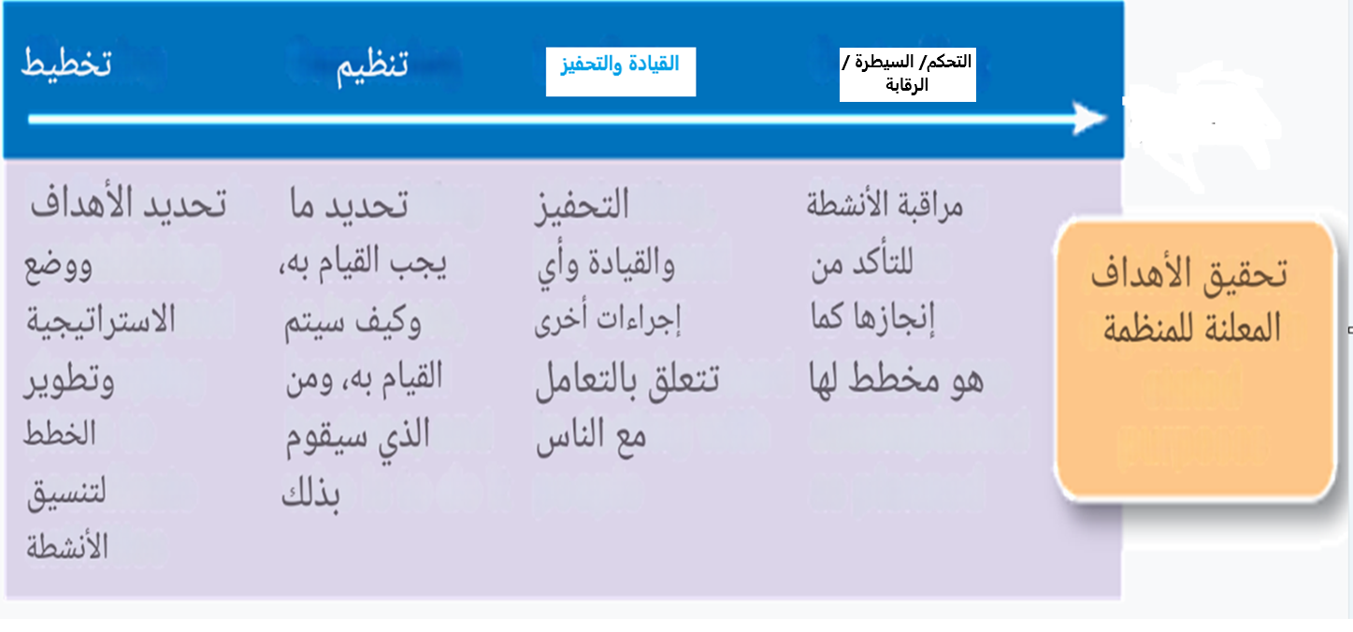

Slide 4
Functions of Management
planning
organizing
leading
controlling
Control is the last function of management
التخطيط
التنظيم
القيادة
التحكم والرقابة والسيطرة
الرقابة هي الوظيفة الأخيرة للإدارة

Slide 5
الرقابة كوظيفة إدارية
Controlling as a Management Function
A process of monitoring performance and taking action to ensure desired results.
  It sees to it that the right things happen, in the right ways, and at the right time.
عملية مراقبة الأداء واتخاذ الإجراءات اللازمة لضمان تحقيق النتائج المرجوة.
فهي تتأكد من حدوث الأمور الصحيحة، بالطرق الصحيحة، وفي الوقت المناسب.

Slide 6
الرقابة كوظيفة إدارية
Controlling as a Management Function
It helps ensure that objectives and accomplishments are consistent with one another throughout an organization.
يساعد على ضمان أن تكون الأهداف والإنجازات متسقة مع بعضها البعض في جميع أنحاء المنظمة.

Slide 7
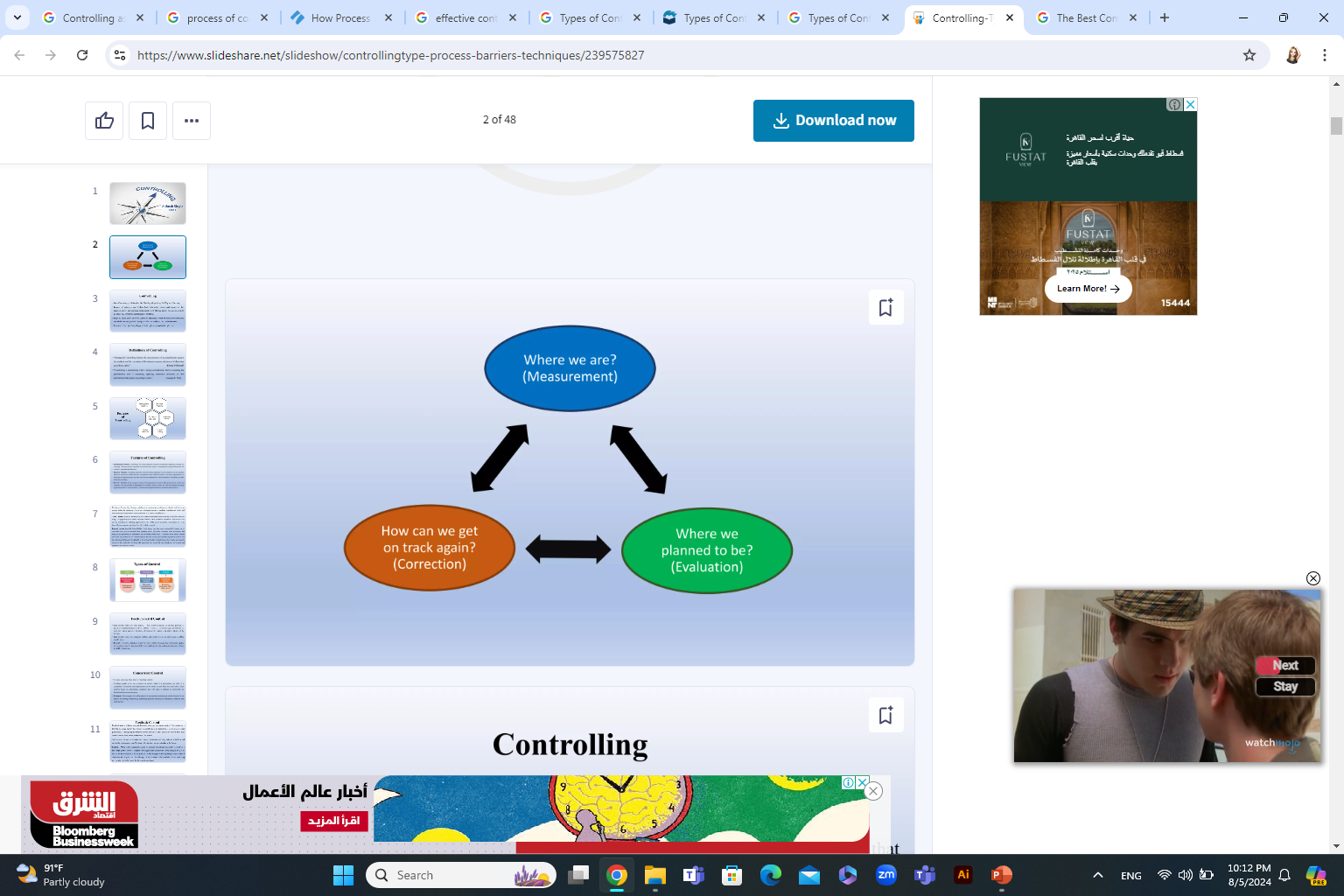
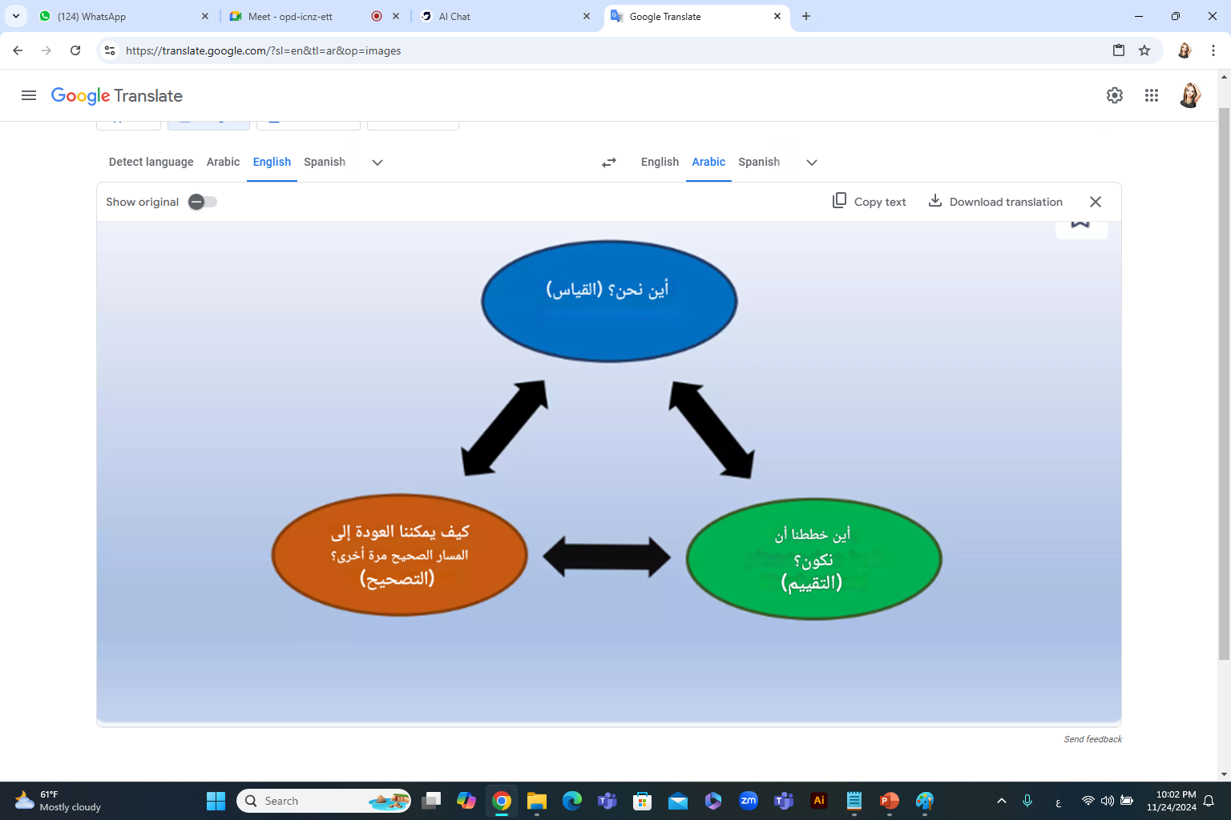
الرقابة كوظيفة إدارية
Controlling as a Management Function

Slide 8
الرقابة كوظيفة إدارية
Controlling as a Management Function
Managerial control implies the measurement of accomplishment against the standard and the correction of deviations to assure attainment of objectives according to plans
الرقابة الإدارية تعني قياس الإنجاز مقابل المعيار وتصحيح الانحرافات لضمان تحقيق الأهداف وفقًا للخطط

Slide 9
The Importance Of Controlling
Controlling is an important function of management. Its importance becomes apparent when we find that it is needed in all the functions of management.
Controlling checks mistakes and tells us how new challenges can be met or faced.
The success of the organization thus hinges on the effective controlling.
الرقابة هي وظيفة مهمة في الإدارة. وتتضح أهميتها عندما نجد أنها ضرورية في جميع وظائف الإدارة.
تعمل الرقابة على التحقق من الأخطاء وتخبرنا بكيفية مواجهة التحديات الجديدة.
وبالتالي فإن نجاح المنظمة يعتمد على الرقابة الفعالة.

Slide 10
وتتضح أهمية الرقابة من خلال الحقائق التالية:
The importance of controlling becomes clear from the following facts:
(1) تحقيق الأهداف التنظيمية
(2) الحكم على دقة المعايير
(3) الاستخدام الفعّال للموارد
(4) تحسين دافعية الموظفين
(5) ضمان النظام والانضباط
(6) تسهيل التنسيق في العمل
(1) Accomplishing Organizational Goals
(2) Judging Accuracy of Standards
(3) Making Efficient Use of Resources
(4) Improving Employee Motivation
(5) Ensuring Order and Discipline
(6) Facilitating Coordination in Action

Slide 11
أهداف الرقابة
OBJECTIVES OF CONTROL
An effective system of control helps in achieving the following objectives:
Protecting the organization's resources
Better performance and determining the progress of work.
Minimize dishonest behavior.
Detecting deviations from the planned standards.
Investigating the causes of deviations.
Taking corrective measures to check deviations.
Keeping the loss due to faulty production within the minimum possible limit.
يساعد نظام الرقابة الفعال في تحقيق الأهداف التالية:
حماية موارد المنظمة
تحسين الأداء وتحديد تقدم العمل.
تقليل السلوكيات غير النزيهة.
اكتشاف الانحرافات عن المعايير المخطط لها.
التحقيق في أسباب الانحرافات.
اتخاذ التدابير التصحيحية للتحقق من الانحرافات.
إبقاء الخسارة الناجمة عن الإنتاج المعيب ضمن الحد الأدنى الممكن.

Slide 12
خصائص الرقابة
The characteristics of control
It may be described as under:
يمكن وصفها على النحو التالي:
1. Last Process: Managerial control is the last process of management because the work of control starts after planning, organization, direction, coordination and motivation.
2. Dynamic Process: Control is a dynamic process of management because in this process, necessary changes are made keeping in view the changed circumstances of enterprise.
3. Continuous Process: Control is the continuous process of management, it continues as long as the production continues in the enterprise.
1. العملية الأخيرة: الرقابة الإدارية هي العملية الأخيرة للإدارة لأن عمل الرقابة يبدأ بعد التخطيط والتنظيم والتوجيه والتنسيق والتحفيز.
2. العملية الديناميكية: الرقابة هي عملية ديناميكية للإدارة لأنه في هذه العملية يتم إجراء التغييرات الضرورية مع مراعاة الظروف المتغيرة للمؤسسة.
3. العملية المستمرة: الرقابة هي العملية المستمرة للإدارة، فهي مستمرة طالما استمر الإنتاج في المؤسسة.

Slide 13
خصائص الرقابة
The characteristics of control
It may be described as under:
يمكن وصفها على النحو التالي:
4. Control on Future Events: In the process of control all the best efforts are made to check the possible losses in future. In fact, managerial control is a process of directing the activities of the enterprise for future on the basis of past experiences.
5. Based on Scientific Principles and Statistical Factors: The process of control is based upon scientific principle and statistical factors.
6. Attainment of Goals: The main object of control is to ensure the proper functioning of enterprise according to pre-determined rules, policies, procedures and programmes. It aims at the attainment of pre decided objectives of the enterprise.
4. التحكم في الأحداث المستقبلية: في عملية التحكم يتم بذل كل الجهود الممكنة للتحقق من الخسائر المحتملة في المستقبل. في الواقع، التحكم الإداري هو عملية توجيه أنشطة المؤسسة للمستقبل على أساس الخبرات السابقة.
5. بناءً على المبادئ العلمية والعوامل الإحصائية: تعتمد عملية التحكم على المبادئ العلمية والعوامل الإحصائية.
6. تحقيق الأهداف: الهدف الرئيسي من التحكم هو ضمان الأداء السليم للمؤسسة وفقًا للقواعد والسياسات والإجراءات والبرامج المحددة مسبقًا. ويهدف إلى تحقيق الأهداف المحددة مسبقًا للمؤسسة.

Slide 14
Remember
All meaningful control techniques are, planning techniques
It is worthless to design control plans without taking in account how well the plans are made
تذكر
كل تقنيات التحكم ذات المغزى هي تقنيات تخطيطية
لا قيمة لتصميم خطط التحكم دون مراعاة مدى جودة إعداد الخطط

Slide 15
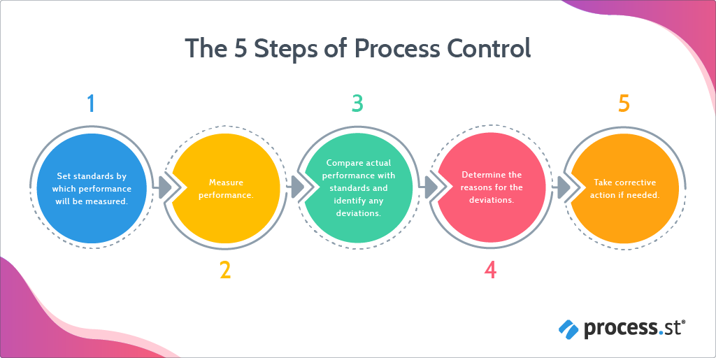
عملية الرقابة
The Control Process
تحديد الأهداف والمعايير
قياس الأداء الفعلي
مقارنة النتائج بالأهداف والمعايير
تحديد أسباب الإنحرافات
اتخاذ الإجراءات التصحيحية اللازمة

Slide 16
عملية الرقابة
The Control Process
1. Establish Objectives and Standards
The control process begins with planning and the establishment of performance objectives.
Performance objectives are defined and the standards for measuring them are set.
1. تحديد الأهداف والمعايير
تبدأ عملية الرقابة بالتخطيط وتحديد أهداف الأداء.
يتم تحديد أهداف الأداء ووضع معايير قياسها.

Slide 17
عملية الرقابة
The Control Process
1. Establish Objectives and Standards
1. تحديد الأهداف والمعايير
There are two types of standards
هناك نوعان من المعايير
Output Standards
measures performance results in terms of quantity, quality, cost, or time.
Input Standards
measures work efforts that go into a performance task.
معايير المخرجات
يقيس نتائج الأداء من حيث الكمية أو الجودة أو التكلفة أو الوقت.
معايير المدخلات
يقيس جهود العمل المبذولة في الأداء.

Slide 18
عملية الرقابة
The Control Process
2. Measuring Actual Performance
Measurements must be accurate enough to spot deviations or variances between what really occurs and what is most desired.
Without measurement, effective control is not possible.
2. قياس الأداء الفعلي
يجب أن تكون القياسات دقيقة بما يكفي لتحديد الانحرافات أو التباينات بين ما يحدث بالفعل وما هو مرغوب فيه.
بدون القياس، لا يمكن التحكم الفعال.

Slide 19
عملية الرقابة
The Control Process
3. Comparing Results with Objectives and Standards
The comparison of actual performance with desired performance establishes the need for action.
Ways of making such comparisons include:
  Historical / Relative / Engineering Benchmarking
إن مقارنة الأداء الفعلي بالأداء المرغوب فيه تحدد الحاجة إلى اتخاذ إجراء.
وتشمل طرق إجراء مثل هذه المقارنات ما يلي:
المقارنة التاريخية / النسبية / الهندسية
المقارنة المعيارية
3. مقارنة النتائج بالأهداف والمعايير

Slide 20
عملية الرقابة
The Control Process
4. Taking Corrective Action
Taking any action necessary to correct or improve things.
Management-by-Exception focuses managerial attention on substantial differences between actual and desired performance.
4. اتخاذ الإجراءات التصحيحية
اتخاذ أي إجراء ضروري لتصحيح الأمور أو تحسينها.
يركز أسلوب الإدارة بالاستثناء انتباه الإدارة على الاختلافات الجوهرية بين الأداء الفعلي والأداء المرغوب.

Slide 21
  يمكن أن يوفر نظام الإدارة بالاستثناءات الوقت والطاقة والموارد الأخرى للمديرين، ويركز الجهود على المجالات التي تظهر أكبر قدر من الاحتياج.
  هناك نوعان من الاستثناءات:
  المشاكل - أقل من المستوى
  الفرص - أعلى من المستوى
  Management-by Exception can save the managers time, energy, and other resources, and concentrates efforts on areas showing the greatest need.
  There are two types of exceptions:
    Problems - below standard
    Opportunities - above standard

Slide 22
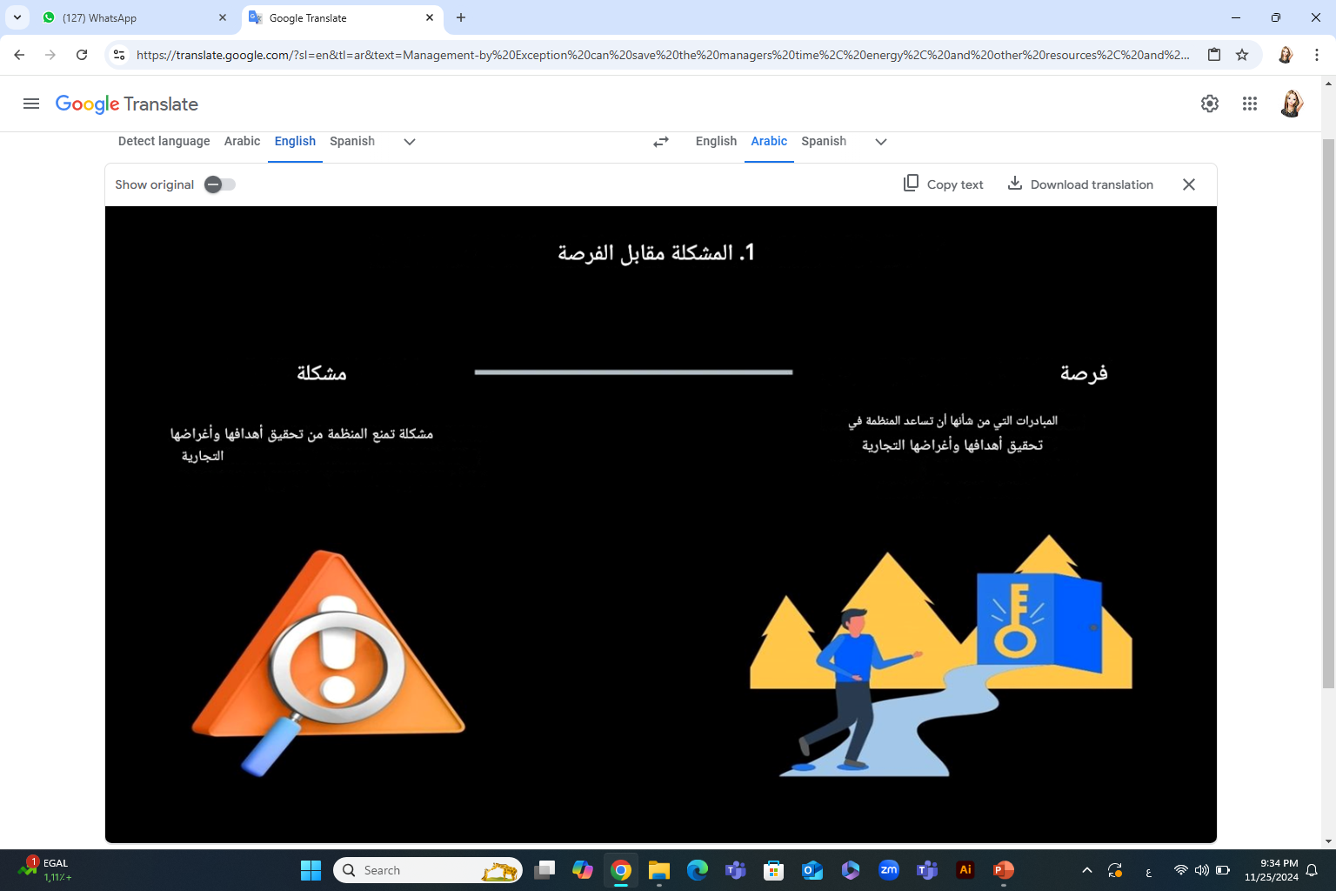
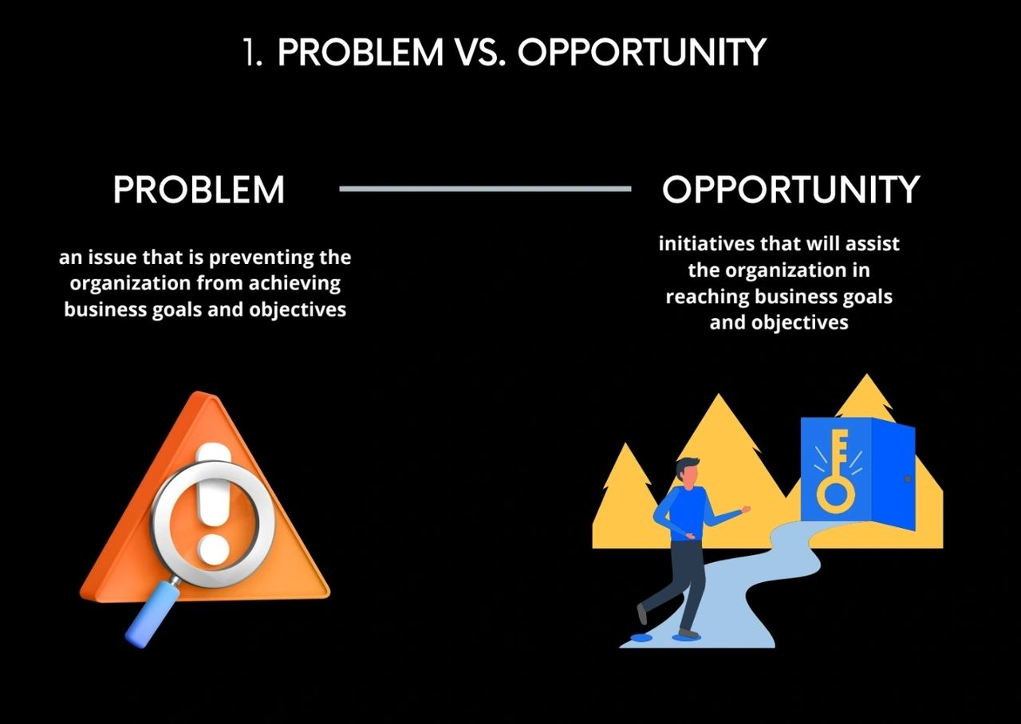

Slide 23

Problem – A situation in which some aspect of organizational performance is less than desirable.
Opportunity – A situation that has the potential to provide additional beneficial outcomes.
المشكلة (Problem):
هي حالة يكون فيها أحد جوانب أداء المنظمة أو المؤسسة أقل من المستوى المطلوب أو غير مُرضٍ
الفرصة (Opportunity):
هي حالة تتيح إمكانية تحقيق نتائج أو فوائد إضافية تعود بالنفع على المنظمة أو المؤسسة.

Slide 24
الرقابة الفعالة
Effective Controls
Effective Control is a term that describes the powers that a person or position has within an organization. We are obliged to verify the identity of all persons with Effective Control of an organization.
السيطرة الفعّالة (Effective Control): هي مصطلح يصف الصلاحيات أو السلطات التي يمتلكها شخص أو منصب داخل المؤسسة أو المنظمة. يجب علينا التحقق من هوية جميع الأشخاص الذين يتمتعون بسيطرة فعّالة داخل المنظمة، أي الذين لديهم صلاحيات أو نفوذ يسمح لهم بالتأثير في قراراتها أو إدارتها.

Slide 25
الرقابة الفعالة
Effective Controls
أفضل أساليب الرقابة في المنظمات تتميز بالخصائص التالية:
استراتيجية وتركز على النتائج: ترتبط بأهداف المنظمة وتركز على تحقيق النتائج المطلوبة.
واضحة وسهلة الفهم: بحيث يستطيع جميع العاملين فهمها وتطبيقها.
تشجع على الرقابة الذاتية: تحفّز الأفراد على مراقبة أدائهم وتحمل مسؤولية أعمالهم.
في الوقت المناسب وتركز على الاستثناءات: توفر المعلومات في الوقت المناسب، مع التركيز على المشكلات أو الانحرافات المهمة فقط.
إيجابية بطبيعتها: تهدف إلى تحسين الأداء ودعم العاملين، وليس مجرد اكتشاف الأخطاء.
عادلة وموضوعية: تعتمد على معايير واضحة وتطبق على الجميع دون تحيز.
مرنة: يمكن تعديلها لتناسب التغيرات في ظروف العمل واحتياجات المنظمة
The Best Controls in Organizations are
Strategic and results oriented
Understandable
Encourage self-control
Timely and exception oriented
Positive in nature
Fair and objective
Flexible

Slide 26
الرقابة الفعالة
Effective Controls
عناصر نظام رقابة جيد وفعّال:
التغذية الراجعة (Feedback): تُعد أساس أي نظام رقابي، حيث توفر معلومات عن الأداء الفعلي للمساعدة في تحسينه.
الموضوعية (Objective Control): يجب أن تعتمد الرقابة على معايير واضحة وحقائق، وليس على الآراء الشخصية.
الإبلاغ السريع عن الانحرافات (Prompt Reporting of Deviations): يجب اكتشاف أي انحراف عن الخطة والإبلاغ عنه بسرعة لاتخاذ الإجراءات المناسبة.
التوجه نحو المستقبل (Forward-looking Control): لا تقتصر الرقابة على اكتشاف الأخطاء، بل تساعد أيضًا على التنبؤ بالمشكلات ومنعها قبل حدوثها.
المرونة (Flexible Controls): ينبغي أن يكون النظام الرقابي قابلاً للتكيف مع التغيرات في بيئة العمل.
الملاءمة للمستويات الإدارية (Hierarchical Suitability): يجب أن يتناسب نظام الرقابة مع مسؤوليات وصلاحيات كل مستوى إداري.
الرقابة الاقتصادية (Economical Control): يجب أن تكون تكلفة تطبيق الرقابة أقل من الفوائد التي تحققها.
نقاط الرقابة الاستراتيجية (Strategic Control Points): ينبغي التركيز على الأنشطة والعمليات الأكثر أهمية وتأثيرًا في تحقيق أهداف المنظمة.
Elements of a good and effective Control System
Feedback. Feedback is the backbone of all control systems. ...
Control must be objective. ...
Prompt reporting of deviations. ...
Control should be forward-looking. ...
Flexible controls. ...
Hierarchical suitability. ...
Economical control. ...
Strategic control points.

Slide 27
أنواع الرقابة
Types of Control
الرقابة الأولية (Preliminary Control):
تتم قبل بدء العمل، وتهدف إلى منع حدوث الأخطاء من خلال التخطيط الجيد، ووضع السياسات، وتوفير الموارد اللازمة.
الرقابة المتزامنة (Concurrent Control):
تتم أثناء تنفيذ العمل، وتهدف إلى متابعة الأداء بشكل مستمر واكتشاف الأخطاء وتصحيحها فورًا.
الرقابة اللاحقة (Post-action Control):
تتم بعد الانتهاء من العمل، وتهدف إلى تقييم النتائج، واستخلاص الدروس، وتحسين الأداء في المستقبل.
الرقابة الداخلية (Internal Controls):
هي إجراءات وسياسات تضعها المنظمة بنفسها لحماية أصولها، وضمان دقة المعلومات، وتحسين كفاءة العمليات، والالتزام بالأنظمة.
الرقابة الخارجية (External Controls):
هي رقابة تمارسها جهات خارج المنظمة، مثل الجهات الحكومية، أو المدققين الخارجيين، أو الهيئات التنظيمية، للتأكد من التزام المنظمة بالقوانين والمعايير.
1.Preliminary
2.Concurrent
3.Post action
4.Internal Controls
5.External Controls

Slide 28
أنواع الرقابة
Types of Control
1.Preliminary
Sometimes called the feed forward controls, they are accomplished before a work activity begins.
They make sure that proper directions are set and that the right resources are available to accomplish them.
تُسمى أحيانًا الرقابة الاستباقية (Feedforward Control).
تُنفذ قبل بدء تنفيذ العمل أو النشاط.
تهدف إلى التأكد من وضع الخطط والتعليمات المناسبة قبل البدء.
كما تضمن توفير الموارد اللازمة (مثل الأفراد، والمواد، والمعدات، والميزانية) لتحقيق الأهداف بكفاءة.
تساعد على منع حدوث الأخطاء والمشكلات قبل وقوعها، بدلاً من معالجتها بعد حدوثها.
مثال: قبل بدء مشروع جديد، تتأكد الإدارة من توفر الميزانية، وتعيين الموظفين المناسبين، ووضع خطة عمل واضحة.
الرقابة الأولية
ضوابط التغذية للأمام

Slide 29
أنواع الرقابة
Types of Control
2.Concurrent
Focus on what happens during the work process. Sometimes called steering controls,
they monitor ongoing operations and activities to make sure that things are being done correctly.
تركز على ما يحدث أثناء تنفيذ العمل.
تُسمى أحيانًا الرقابة التوجيهية (Steering Control).
تهدف إلى متابعة العمليات والأنشطة بشكل مستمر أثناء سير العمل.
تساعد في التأكد من أن العمل يُنفذ بالطريقة الصحيحة وفقًا للخطط والمعايير المحددة.
تُمكن الإدارة من اكتشاف الأخطاء أو الانحرافات وتصحيحها فورًا قبل أن تؤثر على النتائج النهائية.
مثال: يقوم مدير الإنتاج بمتابعة سير العمل داخل المصنع أثناء التشغيل للتأكد من جودة المنتجات، ومعالجة أي مشكلة فور ظهورها.
الرقابة المتزامنة

Slide 30
أنواع الرقابة
Types of Control
الرقابة اللاحقة
3.Post action
Sometimes called feedback controls, they take place after an action is completed.
They focus on end results, as opposed to inputs and activities.
تُسمى أحيانًا رقابة التغذية الراجعة (Feedback Control).
تتم بعد الانتهاء من تنفيذ العمل أو النشاط.
تركز على النتائج النهائية للعمل، وليس على المدخلات أو خطوات التنفيذ.
تهدف إلى تقييم الأداء، ومعرفة ما إذا كانت الأهداف قد تحققت.
تساعد في اكتشاف الأخطاء والاستفادة منها لتحسين الأداء في الأعمال المستقبلية.
مثال: بعد انتهاء مشروع، تقوم الإدارة بمراجعة النتائج ومقارنتها بالأهداف المحددة لتقييم مدى نجاح المشروع وتحديد جوانب التحسين

Slide 31
أنواع الرقابة
Types of Control
4.Internal Controls
الرقابة الداخلية
Allows motivated individuals to exercise self-control in fulfilling job expectations.
The potential for self-control is enhanced when capable people have clear performance objectives and proper resource support.
تتيح للأفراد تحمل مسؤولية أعمالهم وممارسة الرقابة الذاتية أثناء أداء مهامهم.
تعتمد على وجود موظفين لديهم الدافع والكفاءة للالتزام بمتطلبات العمل.
تزداد فعالية الرقابة الداخلية عندما تكون أهداف الأداء واضحة للعاملين.
كما تتطلب توفير الموارد والدعم اللازمين لمساعدة الموظفين على أداء مهامهم بكفاءة.
تهدف إلى تعزيز الالتزام وتحسين الأداء دون الحاجة إلى رقابة خارجية مستمرة.
مثال: يحرص الموظف على مراجعة عمله والتأكد من خلوه من الأخطاء قبل تسليمه، اعتمادًا على مسؤوليته الشخصية والتزامه بمعايير العمل.

Slide 32
أنواع الرقابة
Types of Control
ذ
الرقابة الخارجية (External Controls):
تتم من خلال الإشراف المباشر من قبل المديرين، واستخدام الأنظمة الإدارية الرسمية داخل المنظمة. أو الاعتماد على مدققين خارجيين لاجراء اعمال المراجعة داخل احدى المؤسسات.
تهدف إلى التأكد من التزام الموظفين بالسياسات والإجراءات وتحقيق أهداف العمل.
تشمل عدة وسائل، منها:
  نظام تقييم الأداء (Performance Appraisal System): لتقييم أداء الموظفين بشكل دوري.
  نظام التعويضات والمزايا (Compensation and Benefit System): لربط المكافآت والحوافز بمستوى الأداء.
  نظام الانضباط الوظيفي (Employee Discipline System): لضمان الالتزام بالقوانين واللوائح ومعالجة المخالفات.
  الإدارة بالأهداف (Management by Objectives - MBO): حيث يتم تحديد أهداف واضحة للموظفين ومتابعة مدى تحقيقها.
مثال: يقوم المدير بتقييم أداء الموظفين في نهاية العام، ويحدد المكافآت أو الإجراءات التصحيحية بناءً على نتائج التقييم.
5.External Controls
It occurs through personal supervision and the use of formal administrative systems.
  Performance appraisal systems,
  compensation and benefit systems,
  employee discipline systems,
  and management-by-objectives.

Slide 33
أنظمة الرقابة التنظيمية
Organizational Control Systems
Management Processes
Compensation and Benefits
Employee Discipline
Information and Financial
عمليات الإدارة (Management Processes)
التعويضات والمزايا (Compensation and Benefits):
تشمل الرواتب، والمكافآت، والحوافز، والتأمين الصحي، والإجازات، وغيرها من المزايا التي يحصل عليها الموظفون مقابل عملهم.
انضباط الموظفين (Employee Discipline):
هو مجموعة السياسات والإجراءات التي تهدف إلى ضمان التزام الموظفين بقوانين ولوائح المنظمة، ومعالجة أي مخالفات بطريقة عادلة ومنظمة.
المعلومات والرقابة المالية (Information and Financial Controls):
تشمل الأنظمة والإجراءات المستخدمة لإدارة المعلومات والموارد المالية، والتأكد من دقة البيانات، وحماية أصول المنظمة، وضمان الاستخدام السليم للأموال وتحقيق الأهداف المالية

Slide 34
أنظمة الرقابة التنظيمية
Organizational Control Systems
العمليات الإدارية (Management Processes):
تشمل العمليات الإدارية مجموعة من الأنشطة التي تساعد المنظمة على تحقيق أهدافها بكفاءة، ومن أهمها:
الاستراتيجية والأهداف (Strategy and Objectives):
تحديد رؤية المنظمة ورسالتها وأهدافها، ووضع الخطط اللازمة لتحقيقها.
السياسات والإجراءات (Policies and Procedures):
وضع القواعد والتعليمات التي تنظم سير العمل وتوضح كيفية تنفيذ المهام.
الاختيار والتدريب (Selection and Training):
اختيار الموظفين المناسبين وتدريبهم لتطوير مهاراتهم وتحسين أدائهم.
تقييم الأداء (Performance Appraisal):
قياس أداء الموظفين ومقارنته بالمعايير المحددة، وتقديم التغذية الراجعة لتحسين الأداء.
تصميم الوظائف وهياكل العمل (Job Design and Work Structures):
تنظيم الوظائف وتوزيع المسؤوليات بما يحقق الكفاءة ويُحسن سير العمل.
نمذجة الأداء، والمعايير، والثقافة التنظيمية (Performance Modeling, Norms, and Organizational Culture):
وضع نماذج ومعايير للأداء الجيد، وتعزيز ثقافة تنظيمية تشجع على الالتزام، والتعاون، وتحقيق أهداف المنظمة.
Management Processes
  Strategy and objectives
  Policies and procedures
  Selection and training
  Performance appraisal
  Job design and work structures
  Performance modeling, norms, and organization culture

Slide 35
أنظمة الرقابة التنظيمية
Organizational Control Systems
Compensation and Benefits
  Attract talented people and retain them.
  Motivate people to exert maximum effort in their work.
  Recognize the value of their performance contributions.
التعويضات والمزايا (Compensation and Benefits):
تهدف أنظمة التعويضات والمزايا إلى تحقيق ما يلي:
استقطاب الكفاءات والاحتفاظ بها: من خلال تقديم رواتب ومزايا تنافسية تجذب الموظفين المتميزين وتشجعهم على الاستمرار في العمل.
تحفيز الموظفين على بذل أقصى جهد: باستخدام الحوافز والمكافآت التي تشجعهم على تحسين أدائهم وزيادة إنتاجيتهم.
تقدير قيمة مساهماتهم في الأداء: وذلك بمكافأة الموظفين على إنجازاتهم وجهودهم، مما يعزز شعورهم بالتقدير والرضا الوظيفي.
مثال: تمنح الشركة مكافآت سنوية للموظفين الذين يحققون أهدافهم، بالإضافة إلى التأمين الصحي والإجازات المدفوعة، مما يساعد على رفع مستوى الرضا والأداء الوظيفي

Slide 36
أنظمة الرقابة التنظيمية
Organizational Control Systems
انضباط الموظفين (Employee Discipline):
الانضباط (Discipline): هو عملية توجيه سلوك الموظفين وتصحيحه من خلال التنبيه أو اللوم أو الإجراءات التأديبية عند مخالفة القواعد.
الانضباط التدريجي (Progressive Discipline): يعتمد على زيادة شدة العقوبة تدريجيًا وفقًا لمدى خطورة المخالفة وتكرارها. فكلما تكررت المخالفة أو زادت خطورتها، أصبحت الإجراءات التأديبية أشد.
الانضباط الإيجابي (Positive Discipline): يركز على إشراك الموظفين في تحسين سلوكهم من خلال الحوار، والإرشاد، والتعاون، بدلاً من الاعتماد على العقوبات فقط، بهدف تشجيعهم على اتخاذ قرارات إيجابية وتطوير أدائهم.
مثال:
إذا تأخر موظف عن العمل:
في الانضباط التدريجي: يبدأ بتنبيه شفهي، ثم إنذار كتابي، ثم قد تُتخذ إجراءات أشد إذا استمر التأخير.
في الانضباط الإيجابي: يناقش المدير مع الموظف أسباب التأخير ويعمل معه على إيجاد حلول لمنع تكراره
Employee Discipline
  Discipline is defined as influencing behavior through reprimand.
  Progressive Discipline ties reprimand to the severity and frequency of the employee’s infractions.
  Positive Discipline tries to involve people more positively and directly in making decisions to improve their behavior.

Slide 37
أنظمة الرقابة التنظيمية
Organizational Control Systems
المعلومات والرقابة المالية (Information and Financial Controls):
تشمل الأدوات والأساليب التي تساعد الإدارة على متابعة الأداء المالي واتخاذ القرارات السليمة، ومن أهمها:
التكلفة على أساس الأنشطة (Activity-Based Costing - ABC):
أسلوب يحدد التكلفة الحقيقية للمنتجات والخدمات من خلال ربط التكاليف بالأنشطة التي تستهلك الموارد، مما يساعد على تسعير المنتجات وتحسين الكفاءة.
القيمة الاقتصادية المضافة (Economic Value Added - EVA):
مقياس يُستخدم لتحديد القيمة التي أضافتها أنشطة المنظمة بعد خصم جميع التكاليف، بما في ذلك تكلفة رأس المال، لمعرفة ما إذا كانت المنظمة تحقق قيمة حقيقية.
فهم مؤشرات الأداء المالي (Financial Ratios):
يشمل تحليل النسب المالية لقياس أداء المنظمة، مثل:
  نسبة الربحية: لقياس قدرة المنظمة على تحقيق الأرباح.
  نسبة السيولة: لقياس قدرتها على سداد الالتزامات قصيرة الأجل.
  نسبة المديونية: لقياس مدى اعتمادها على الديون.
  نسبة الكفاءة: لقياس مدى كفاءة استخدام الموارد.
تساعد هذه الأدوات الإدارة على تقييم الأداء المالي، واتخاذ قرارات أفضل، وتحسين كفاءة المنظمة وتحقيق أهدافها.
Information and Financial
  Activity-based costing - the true cost of all products and services.
  Economic value added - examine the value added by all activities.
  Understand the implication of key financial measures of (ratios) organizational performance

Slide 38
نطاق الرقابة / السيطرة / التحكم
Scope of Control
السياسات (Policies): : التأكد من أن جميع الأعمال والإجراءات تتم وفقًا لسياسات المنظمة ولوائحها.
التنظيم (Organization):: متابعة الهيكل التنظيمي، وتوزيع المسؤوليات، والتأكد من وضوح الأدوار وتحقيق التنسيق بين الأقسام.
الإنتاج (Production):: مراقبة عمليات الإنتاج لضمان الجودة، والكفاءة، وتحقيق الكميات المطلوبة في الوقت المحدد.
الأجور والرواتب (Wages & Salary):: التأكد من صحة احتساب الرواتب والأجور، وعدالتها، وصرفها وفقًا للأنظمة والسياسات المعتمدة.
البيئة (Environment):: مراقبة بيئة العمل لضمان السلامة والصحة المهنية، والالتزام بالمعايير البيئية، وتوفير بيئة عمل مناسبة للعاملين.
• Policies
• Organization
• Production
• Wages & salary
• Environment

Slide 39
العلاقة بين الرقابة والوظائف الإدارية الأخرى
Relationship between controlling and other managerial functions
other managerial functions
Controlling process or (system)
Planning is abase of controlling
Specifying objectives
Organizing a system of controlling
Establishing standards
Staffing is an aid to controlling
Measuring actual performance
Comparing actual performance with standards
Directing is guide to controlling
Correcting divisions

Slide 40
العلاقة بين الرقابة والوظائف الإدارية الأخرى
Relationship between controlling and other managerial functions
يوضح الشكل العلاقة بين وظيفة الرقابة (Controlling) وبقية الوظائف الإدارية، ويبين أن الرقابة لا تعمل بشكل مستقل، بل تعتمد على الوظائف الإدارية الأخرى، كما تساعد في تحسينها.
أولاً: الوظائف الإدارية الأخرى (Other Managerial Functions)
التخطيط (Planning):
  التخطيط هو أساس الرقابة.
  يتم فيه تحديد الأهداف والخطط التي ستتم مقارنة الأداء الفعلي بها لاحقًا.
التنظيم (Organizing):
  يساعد على إنشاء نظام رقابي من خلال توزيع المهام والمسؤوليات وتحديد السلطات.
التوظيف (Staffing):
  اختيار وتدريب الموظفين الأكفاء يساعد على نجاح عملية الرقابة وتحقيق الأهداف.
التوجيه (Directing):
  توجيه العاملين وتحفيزهم وإرشادهم يضمن تنفيذ العمل بالشكل الصحيح، مما يسهل عملية الرقابة.
الخلاصة: هذه الوظائف الأربع توفر الأساس الذي تعتمد عليه الرقابة.

Slide 41
لكي تكون الرقابة فعّالة، من المهم تحديد المجالات أو الأنشطة الحرجة التي يجب التركيز عليها عند ممارسة الرقابة.
يساعد تحديد هذه المجالات الإدارة على:
تفويض السلطة وتحديد المسؤوليات (Delegate authority and fix responsibility): : توزيع الصلاحيات على الموظفين مع تحديد مسؤولية كل فرد عن المهام الموكلة إليه.
تقليل عبء الإشراف على كل نشاط بالتفصيل (Reduce the burden of supervising each activity in detail):: بدلاً من متابعة جميع الأنشطة، تركز الإدارة على الأنشطة الأكثر أهمية وتأثيرًا.
ضمان تحقيق نتائج مرضية (Have a means of securing satisfactory results):: من خلال التركيز على النقاط المهمة، تستطيع الإدارة التأكد من تحقيق الأهداف والنتائج المطلوبة بكفاءة.
مثال: في مصنع لإنتاج الملابس، لا تحتاج الإدارة إلى مراقبة كل خطوة يقوم بها كل عامل، بل تركز على: جودة المنتج النهائي، معدل الإنتاج، نسبة العيوب، الالتزام بمواعيد التسليم، وبذلك توفر الوقت والجهد وتحقق رقابة أكثر فعالية.
For effective control, it is important to know what are the critical areas where control would exercise.
The identification of these areas of control enhances the management to:
Delegate authority and fixing up of responsibility.
Reduce the burden of supervising each activity in detail.
Have a means of securing satisfactory results.

Slide 42


Thank You

